Slide 1

Semáforo en cruce vial

Slide 2
Implementación:
Se busca conservar la fidelidad entre el circuito y la simulación.
Semáforos se vuelven parte de la interfaz.
Se busca simular concurrencia, en vez de desarrollar concurrencia.

Slide 3
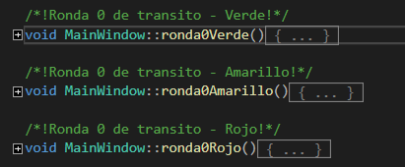
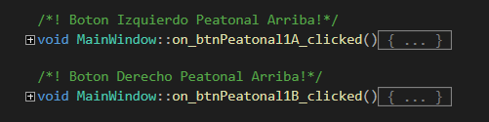
Interfaz:
Para cada fase cambios en UI.
Y para cada pareja de botones el envío de la solicitud.
Además existen métodos de conveniencia para el cambio de fase.

Slide 4
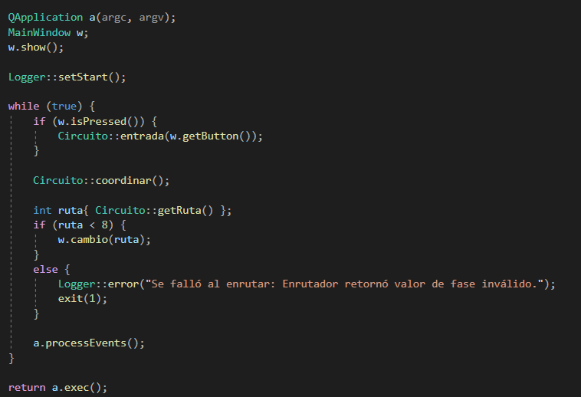
Main del proyecto de QT:

Slide 5
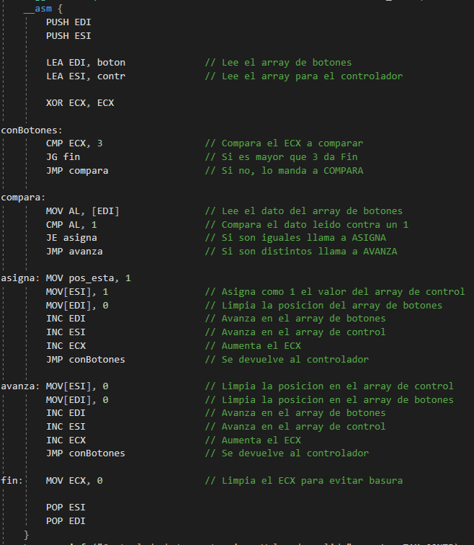
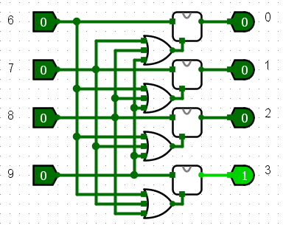
Controlador de botones:

Slide 6
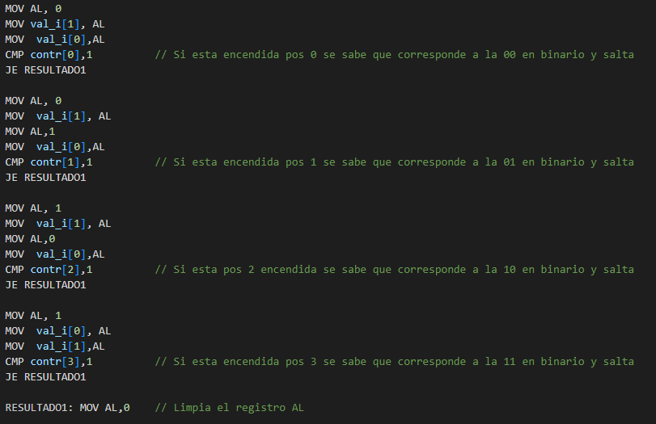
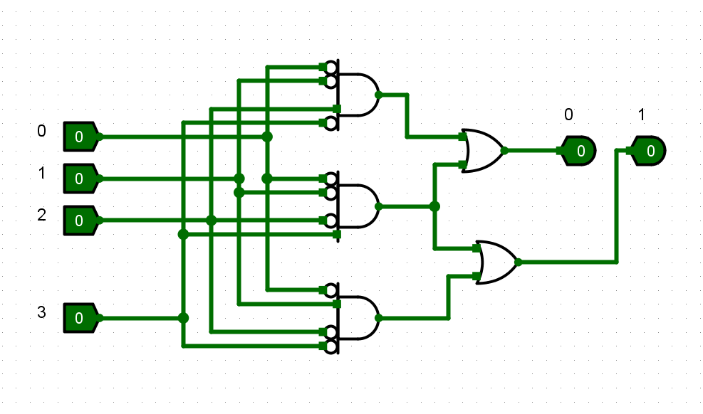
Codificador:

Slide 7
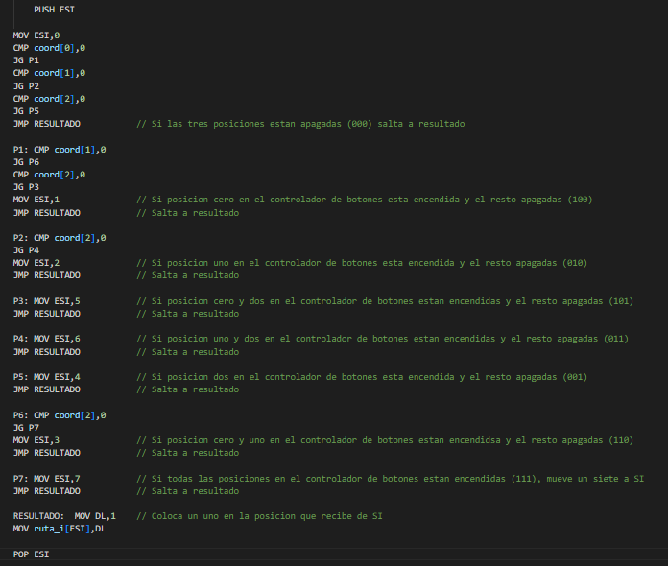
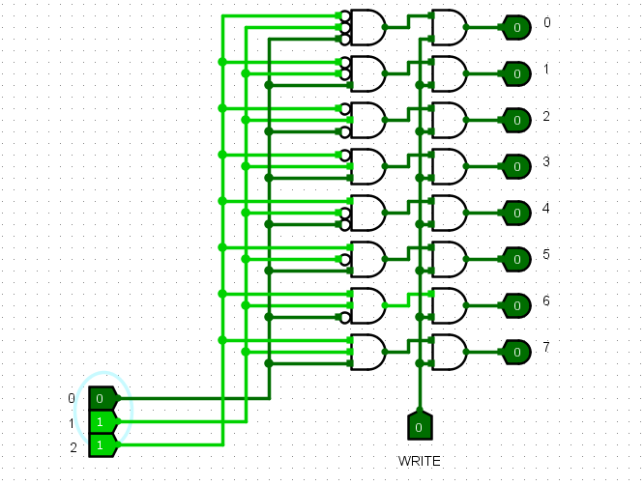
Decodificador:

Slide 8
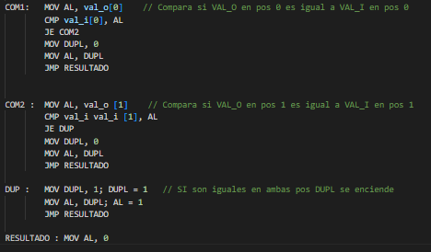
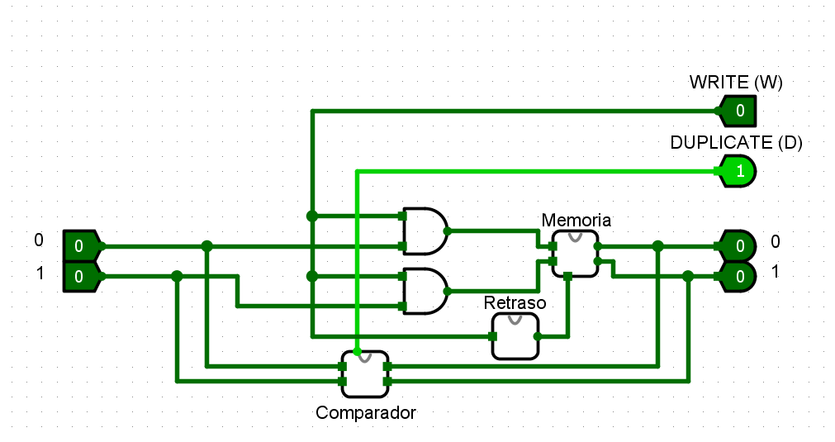
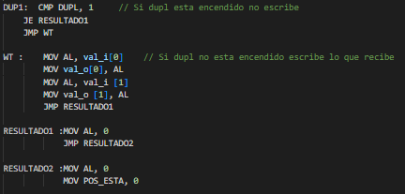
Validador:

Slide 9
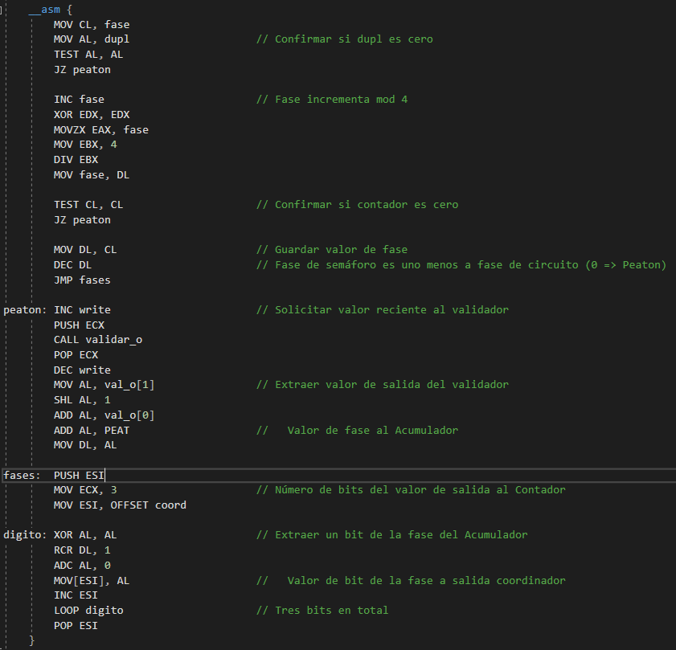
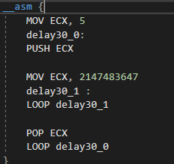

Coordinador:

